Slide 1

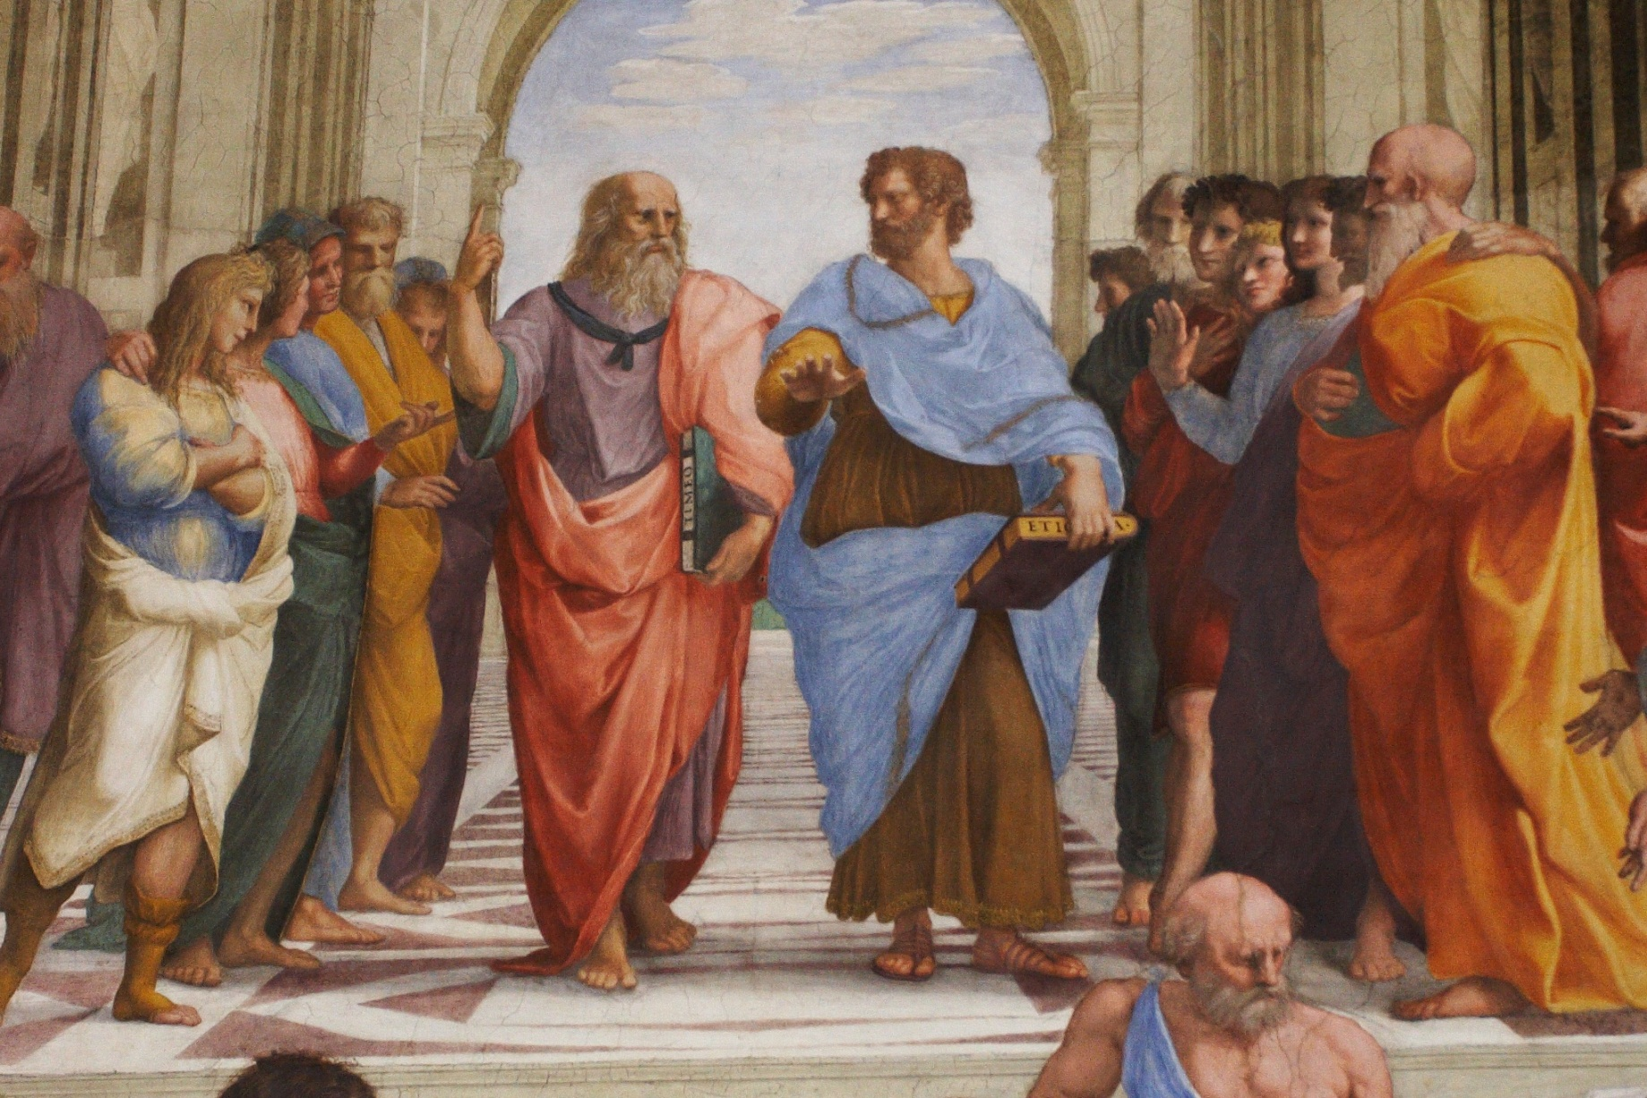
Aristóteles
(III de III)
384-322 a.C.
Filósofo griego.

Slide 2
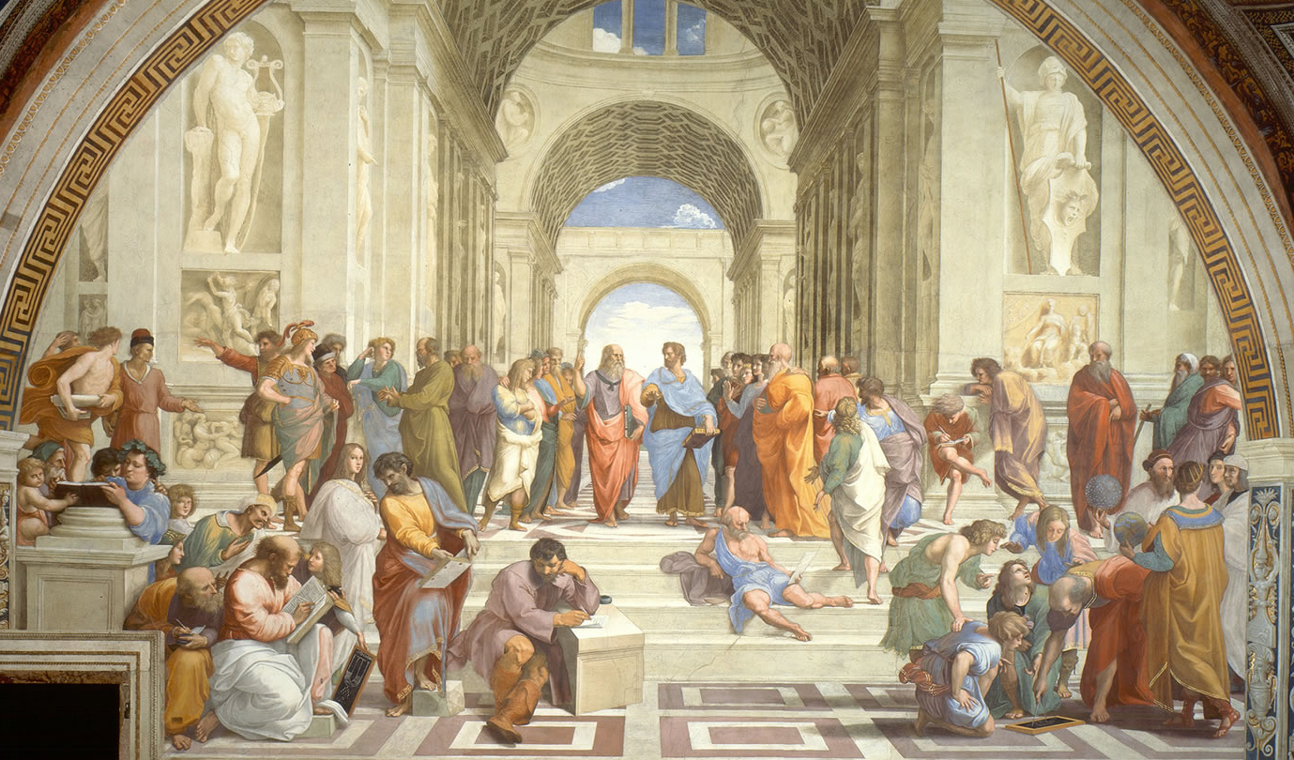
La riqueza consiste mucho más en el disfrute, que en la posesión.
La historia cuenta lo que sucedió; la poesía lo que debía suceder.

Slide 3
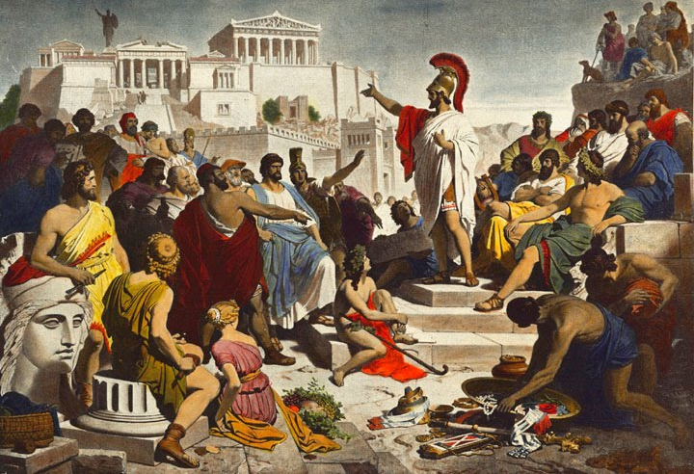
No se puede desatar un nudo sin saber cómo está hecho.
El verdadero discípulo es el que supera al maestro.

Slide 4
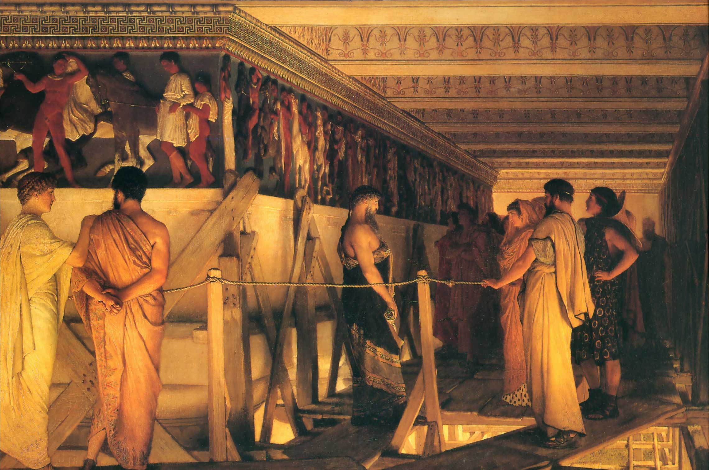
La esperanza es el sueño del hombre despierto.
Sólo hay una fuerza motriz: el deseo.

Slide 5
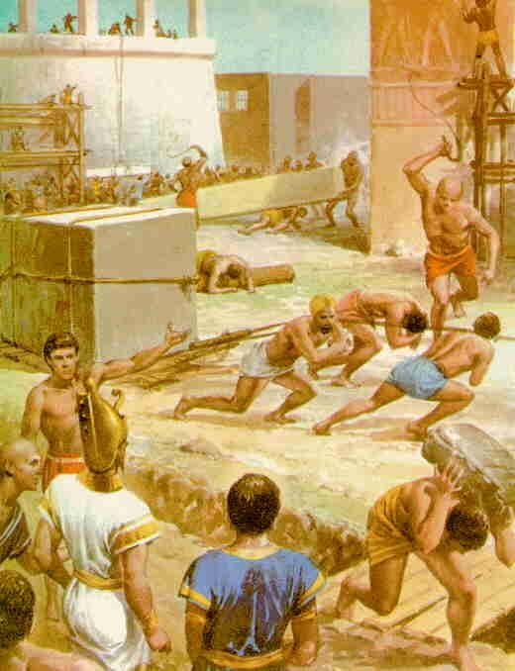
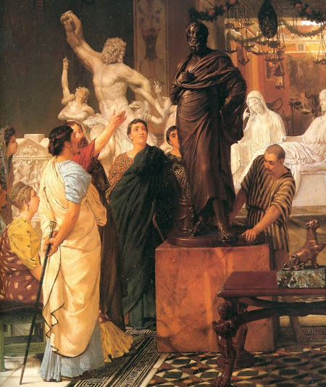
Avaro es el que no gasta en lo que debe, ni lo que debe, ni cuando debe.
Los tiranos se rodean de hombres malos porque les gusta ser adulados y ningún hombre de espíritu elevado les adulará.
Las enseñanzas orales deben acomodarse a los hábitos de los oyentes.

Slide 6
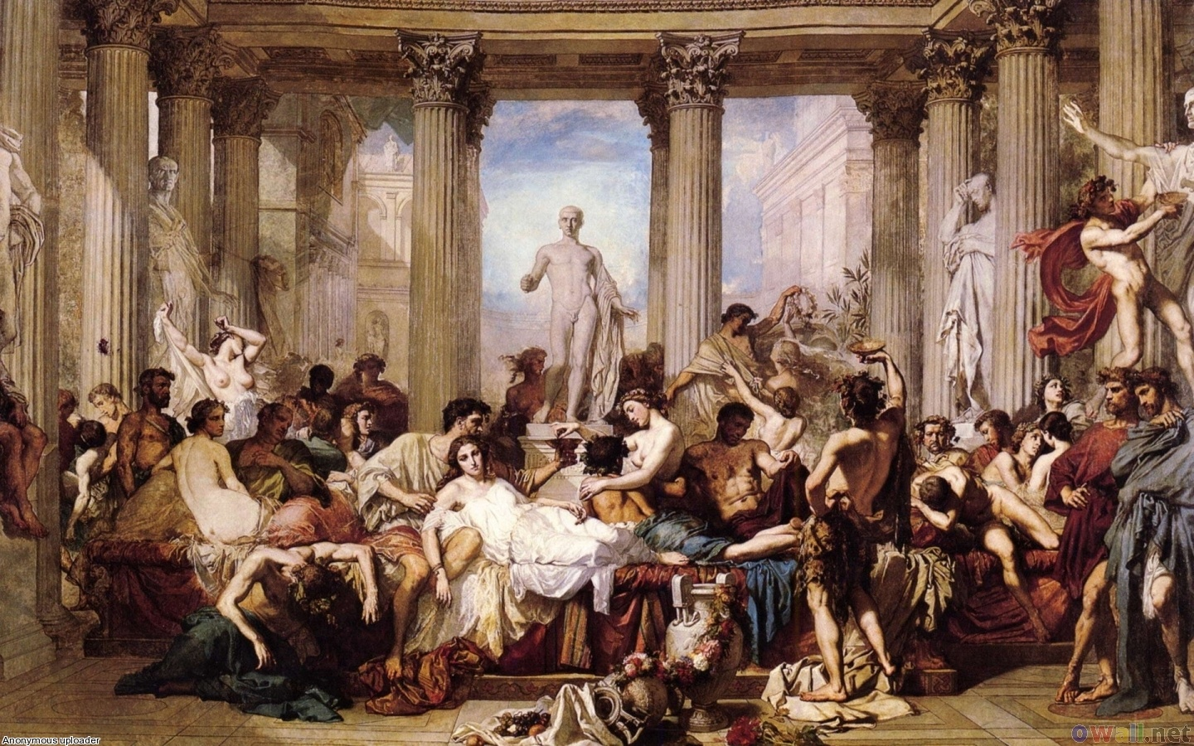
Lo mejor es salir de la vida como de una fiesta, ni sediento ni bebido.
Nada hay en la mente que no haya estado antes en los sentidos.

Slide 7
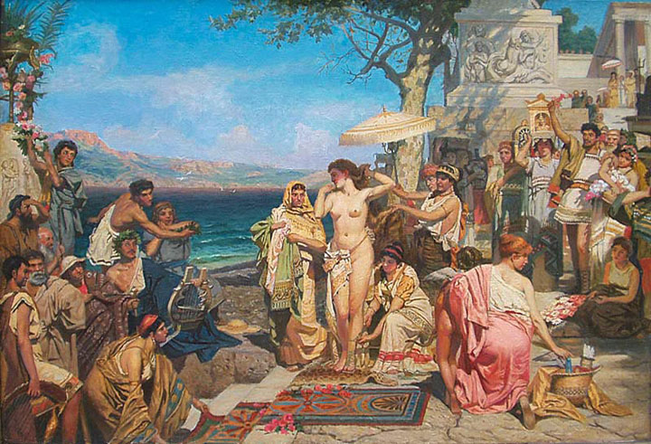
El miedo es un sufrimiento que produce la espera de un mal.
El alma es aquello por lo que vivimos, sentimos y pensamos.

Slide 8
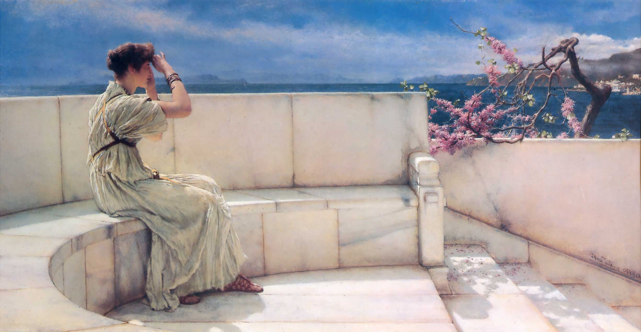
El castigo del embustero es no ser creído, aun cuando diga la verdad.
Demasiado poco valor es cobardía y demasiado valor es temeridad.

Slide 9
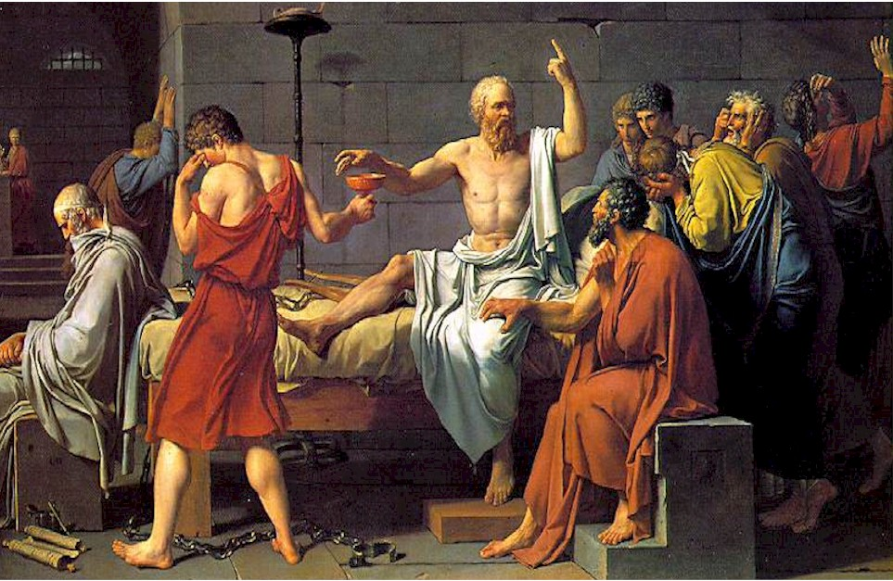
Imágenes: Pinturas Antigua Grecia
Música: Pthinoporinos dromos - Stavros Xarchakos
Realización general: Rodrigo Valencia Cardona
Medellín-Colombia

Slide 10



Accede a la sección que desees desde aquí:
Propia Creación
De la Red
Dedicatorias | Fechas Especiales | Graciosos
Historia y Arte | Lugares | Musicales
Naturaleza y Ciencias | Política | Reflexión
Religiosos | Románticos | Salud
Dedicatorias | Fechas Especiales | Graciosos
Historia y Arte | Lugares | Musicales
Naturaleza y Ciencias | Política | Reflexión
Religiosos | Románticos | Salud
Si deseas recibir pps periódicamente en tu correo electrónico subscríbete aquí:

